Slide 2
Мы умные, мы дружные
Мы - внимательные,
мы - старательные
Мы в первом классе учимся
Всё у нас получится!

Slide 3
Задача

Slide 4
Тема исследования
«Задача
и её
составные части»

Slide 5
загадки
задачи
2. Два конца, два кольца, а посерединке – гвоздик. Что это?
4. Я длинный и зелёный, вкусен я солёный, вкусен и сырой. Кто же я такой?
В саду росло 12 яблонь и 3 груши. Сколько всего деревьев росло в саду?
3. На поляне росло 9 грибов. Белка унесла 4 гриба. Сколько грибов осталось на поляне?

Slide 6
Задача – математическое высказывание, которое состоит из двух частей.
Условие – это часть задачи, из которого мы узнаём данные и что они обозначают.
Требование - это часть задачи, которая указывает, что требуется найти

Slide 7
Соедини стрелками
В автобусе ехало 5 человек. На остановке зашли ещё 2 человека. | Ответ
5 + 2 = 9 (чел.) | Условие
Ответ: 9 человек | Решение
Сколько человек стало в автобусе? | Требование

Slide 8
12 – 8 = 4 (стр)
8 + 4 = 12 (стр)
8 + 4 = 12 (роз)
2
1
3

Slide 9
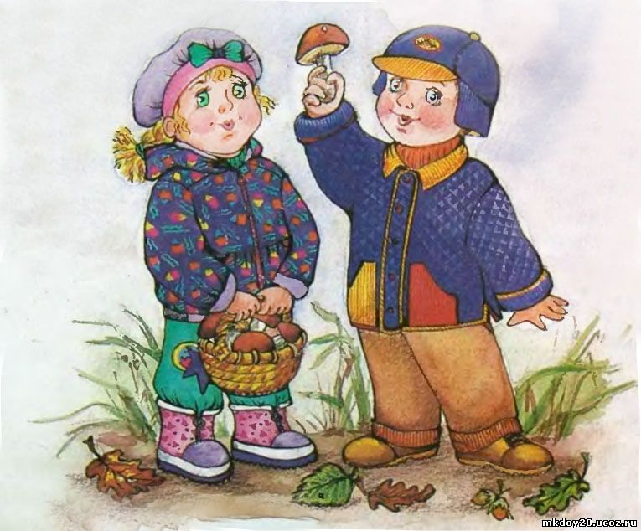
Сколько грибов собрали дети?

Slide 10
ЗАДАЧА
УСЛОВИЕ
ТРЕБОВАНИЕ

Slide 11
У реки растут 4 осины
и 3 липы. Сколько всего
берёз растёт у реки?

Slide 12
ЗАДАЧА
УСЛОВИЕ
(Требование должно быть связано с условием).
ТРЕБОВАНИЕ

Slide 13
Сколько грибов собрали дети?

Slide 14
У реки растут 4 осины
и 3 липы. Сколько всего
берёз растёт у реки?

Slide 15
Спасибо
за
работу на уроке!

